Slide 1

Охорона довкілля від забруднень під час переробки вуглеводневої сировини

Slide 2
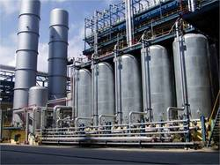
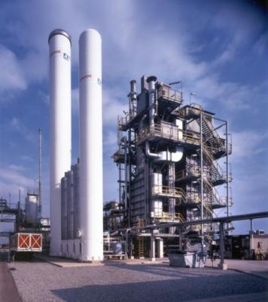
Вступ
Проблема відходів, що утворюються внаслідок переробки вуглеводневої сировини, актуальна не лише в природоохоронному аспекті. Адже ці речовини здебільшого є цінними матеріальними ресурсами. їхнє комплексне використання сприятиме істотному зниженню темпів споживання первинних природних ресурсів, передусім невідновлюваних.

Slide 3
Природний газ
Його небезпідставно вважають екологічно чистим паливом. Однак з видобутком цієї корисної копалини, її використанням як джерела енергії і сировини в органічному синтезі пов’язана низка екологічних проблем.
Парниковий ефект
Корозія обладнання
Вибухи газу
Кислотні дощі

Slide 4
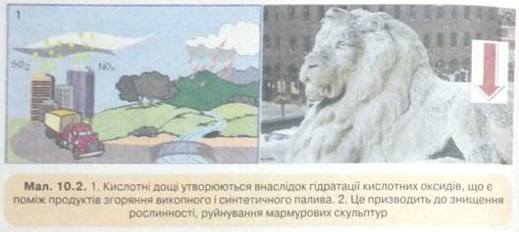
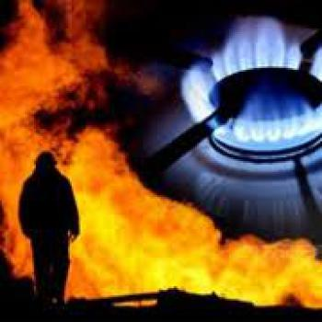
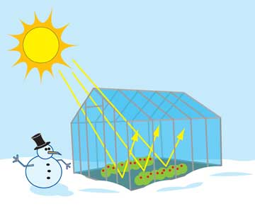

Slide 5
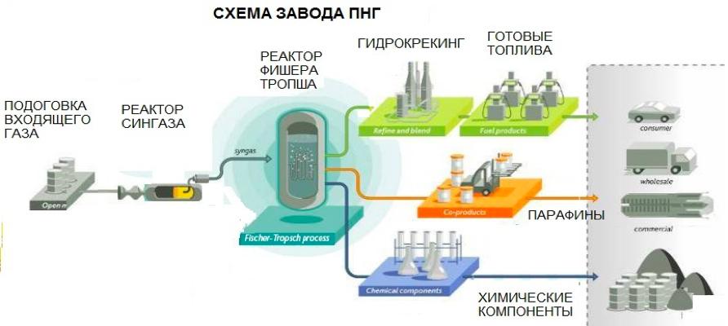
Попереднє очищення природного газу від домішок підвищує його споживчі якості і безпечність для довкілля. Наприклад:
H2S + NaOH = NaHS + H2O H2S + 2NaOH - Na2S + 2Н20
CO2 + 2NaOH = Na2CO3 + H2O Na2CO3 + H2S = NaHS - I - NaHCO3
Новітні підходи до очищення вуглевод невої сировини від карбон(ІУ) оксиду і сірководню передбачають використання мембранних технологій і плазмохімічний спосіб розкладання сірководню з одночасним отриманням сірки і екологічно чистого енергоносія - водню.

Slide 6
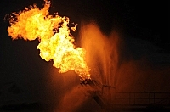
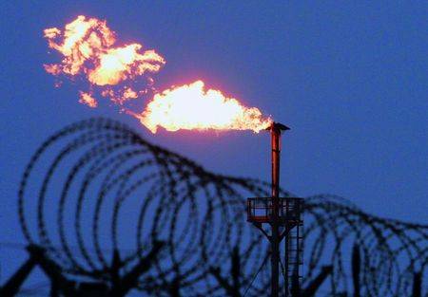
Супутній нафтовий газ
Як енергоносій і сировину для органічного синтезу його використовують не повною мірою. Спалювання у факелах призводить до значних викидів забруднюючих речовин і погіршення екологічної ситуації в нафтопромислових районах. В атмосферу потрапляють недопалений метан, вуглекислий і чадний гази, сажа, оксиди Нітрогену й Сульфуру, відбуваєть­ся хімічне й теплове забруднення довкілля.

Slide 7
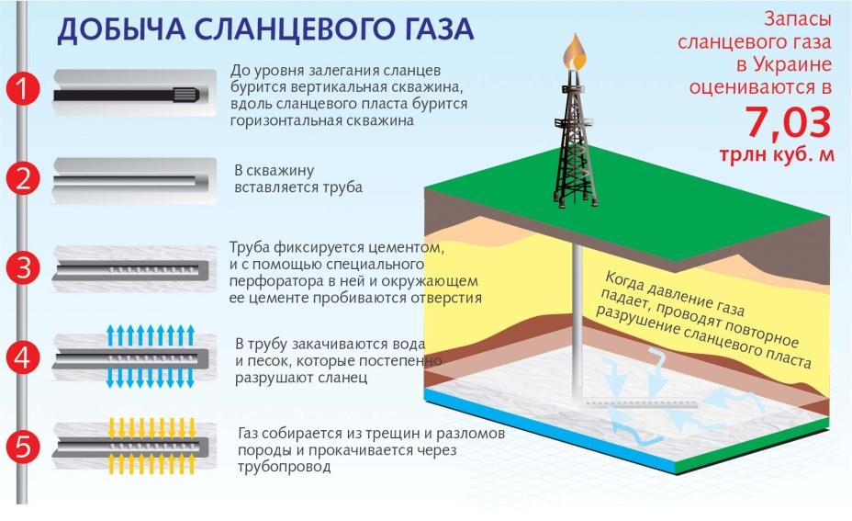
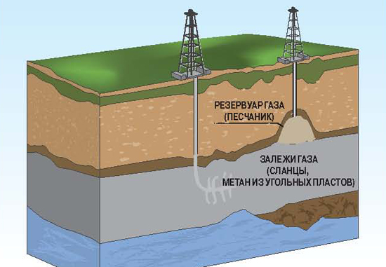
Сланцевий газ
Сланцевий газ — альтернативне джерело енергії, на яке покладають неабиякі надії. Однак його видобування пов’язане з використанням канцерогенних речовин у складі рідин для розриву пластів. Це може спричинити забруднення артезіанської води і негативно вплинути на здоров’я її споживачів.

Slide 8
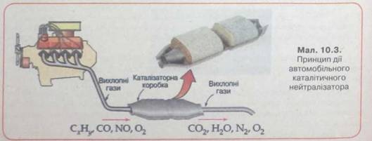
Нафта і нафтопродукти
Унаслідок промислової переробки нафти і використання нафтопродуктів як палива утворюється багато речовин-забруднювачів. Тож попереднє очищення нафти також зменшує техногенне навантаження на довкілля. Смог- одна з першопричин забруднення повітряного середовища - багато в чому зумовлений використанням нафтопродуктів як моторних палив. Саме тому актуальним є використання в автомобілях каталітичного нейтралізатора

Slide 9
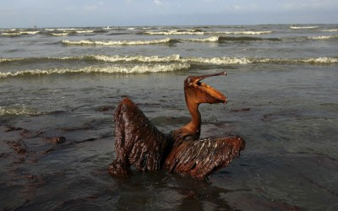
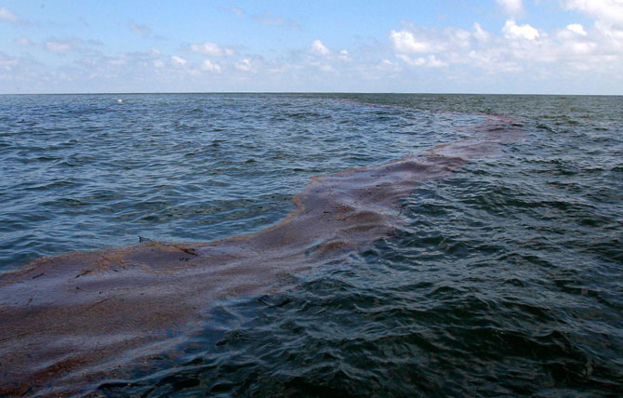
Дуже небезпечним для довкілля є потрапляння нафти і продуктів її переробки в природні водойми, підземні води. Здатність нафти вкривати воду тонкою плівкою призводить до вкрай негативних наслідків. Темна нафтова плівка на поверхні моря знижує освітленість товщі води, інтенсивність фотосинтезу слабшає, зменшується обсяг кисню. Наразі використовують різноманітні сорбенти, за допомогою яких збирають і видаляють нафту з поверхні води, ґрунту тощо.

Slide 10
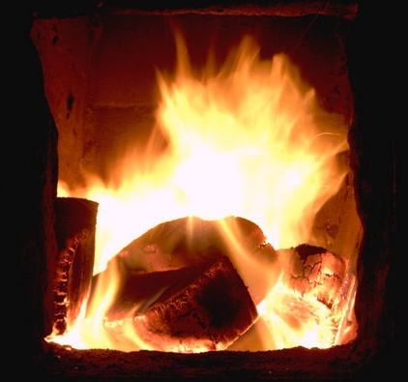
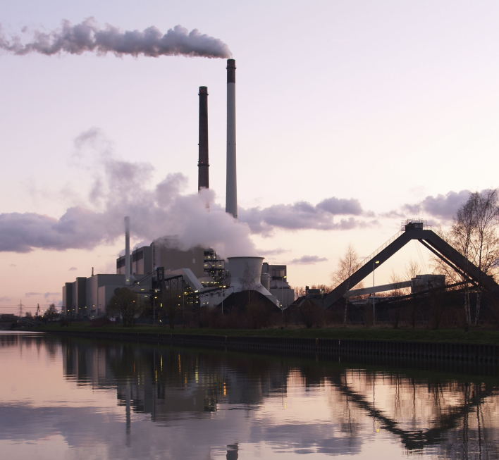
Кам’яне вугілля
Кам’яне вугілля ж паливо має істотні недоліки, найголовніший поміж яких — небезпечність для довкілля. У довкілля надходять вугільний пил, сажа, чадний газ, отру», ні сполуки Нітрогену, Сульфуру, Меркурію, Кадмію. Берилію, Плюмбуму, Арсену, Селену. Унаслідок фізико-хімічних процесів токсичні сполуки мігрують у ґрунти, підземні й ґрунтові води, а звідти потрапляють у живі організми.Тому нагальним завданням є зниження екологічних збитків від використання вугілля. Цього можна досягти запровадженням нових технологій.

Slide 11
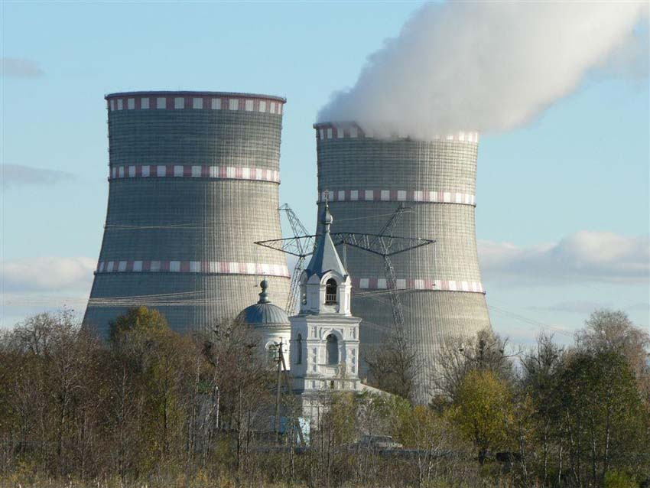
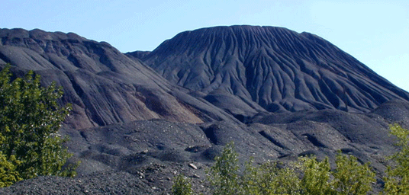
Комплексне використання вугільної сировини
Приміром, з породних відвалів і відходів золи і шлаку можна вилучати практично безкоштовну сировину для виробництва алюмінію. У вугіллі та продуктах його переробки міститься Германій. У вугіллі і відходах його переробки міститься багато цінних мікроелементів, зокрема Аурум і Аргентум. До того ж переробка відходів для одержання цінної сировини дозволить вивільнити земельні площі для їхнього подальшого використання.

Slide 12
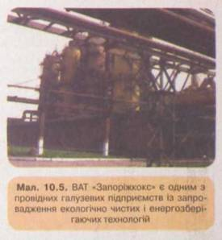
Технічна політика коксохімічної підгалузі
Технічна політика коксохімічної підгалузі ґрунтується на постійному впровадженні останніх досягнень у технології коксування і переробки продуктів вуглехімії з обов’язковим розроблянням природоохоронних заходів. Це істотно знижує екологічне навантаження на довкілля, особливо в містах, де розташовано коксохімічні підприємства.

Slide 13
Як можемо ми особисто запобігти негативному впливу на довкілля?
Застосовувати енергозберігальні технології
Сортувати сміття
Використовувати багаторазові предмети ужитку
Їздити на велосипеді або ходити пішки
Купувати товари місцевого виробництва

Slide 14

Дякую за увагу!

